Slide 1

Das Políticas Públicas e da Gestão Governamental
Reflexões sobre a PEC 186/2019
Pedro Pontual
Presidente

Slide 2
Da Carreira de Especialistas
LEI Nº 7.834, DE 1989: É criada a Carreira de Especialista em Políticas Públicas e Gestão Governamental e novecentos e sessenta cargos respectivos para:
1982
1986
1989
2020
formulação,
implementação e
avaliação de políticas públicas,
direção e assessoramento em escalões superiores da Administração Direta e Autárquica.
População (IBGE):
146 milhões (1989)
210 milhões (2019)
PIB per capita (Banco Mundial)
US$ 8.389,98 (1989)
US$ 11.026,24 (2018)
Embaixador Sérgio Paulo Rouanet
Apoio ao Departamento Administrativo do Serviço Público (DASP) para criar no Brasil de uma Escola Superior de Administração Pública
Criou-se a Escola Nacional de Administração Pública (ENAP) em setembro de 1986, a exemplo da Escola Nacional de Administração (ENA), da França ou Academia Federal de Administração Pública da Alemanha.
Reflexões sobre a PEC 186/2019

Slide 3
1- Das Diretrizes Constitucionais
Art. 170. A ordem econômica, fundada na valorização do trabalho humano e na livre iniciativa, tem por fim assegurar a todos existência digna, conforme os ditames da justiça social (...)
  livre concorrência;
  defesa do consumidor;
  busca do pleno emprego;
  redução das desigualdades regionais e sociais;
Art. 165 § 10. A administração tem o dever de executar as programações orçamentárias, adotando os meios e as medidas necessários, com o propósito de garantir a efetiva entrega de bens e serviços à sociedade.
Reflexões sobre a PEC 186/2019

Slide 4


1- Das Diretrizes Constitucionais
gerencial
RESPONSABILIDADE
fiscal
Notes:
Responsabilidade fiscal é sumamente importante. Qualquer pessoa que tenha que ter gerenciado um orçamento percebeu isso rapidamente. A necessidade de equilibrar despesas e receitas. Existe, no entanto, uma exceção eminente a essa regra: o financiamento dos estados nacionais, que têm mecanismos para se financiar fugindo dessa regra.
Mas além da responsabilidade fiscal, existe a responsabilidade gerencial. Não há, nas propostas em tramitação, uma avaliação ou sequer a necessidade de que o governo, antes de mandar o servidor para casa mais cedo, faça uma análise de impacto sobre a qualidade do serviço. Como vai ficar esse serviço? Vai aumentar a fila? Já existe fila hoje?

Slide 5
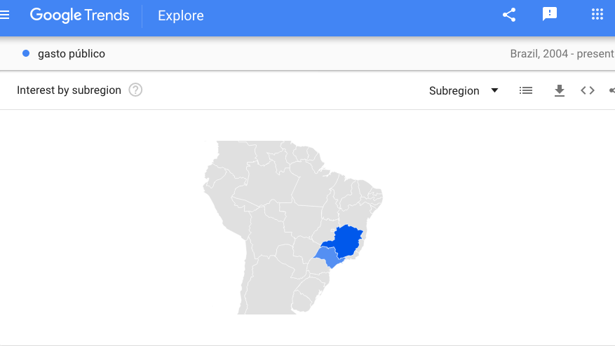
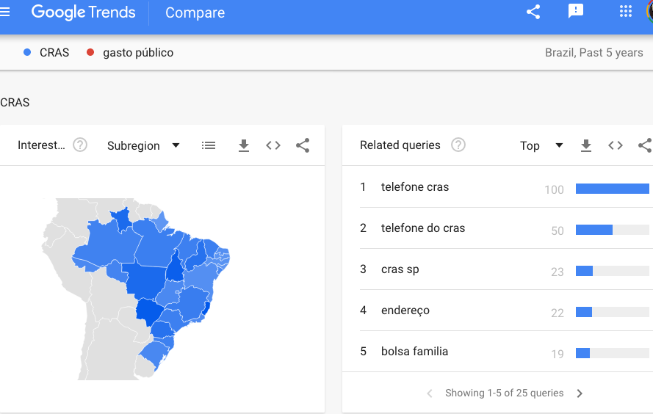
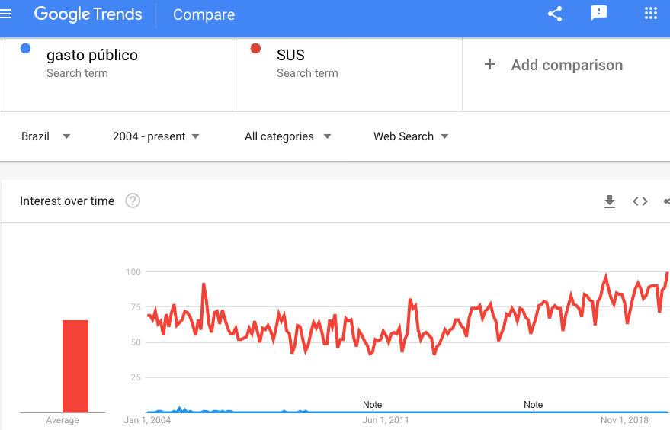
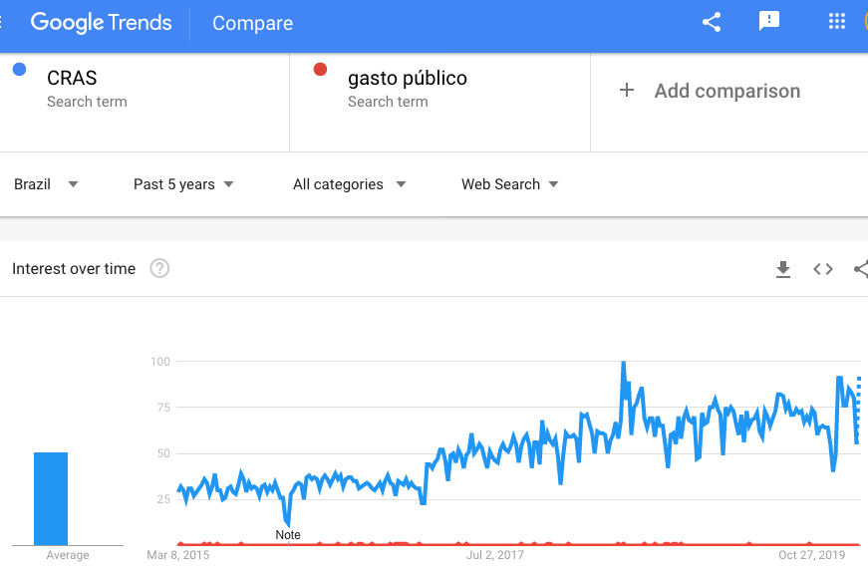
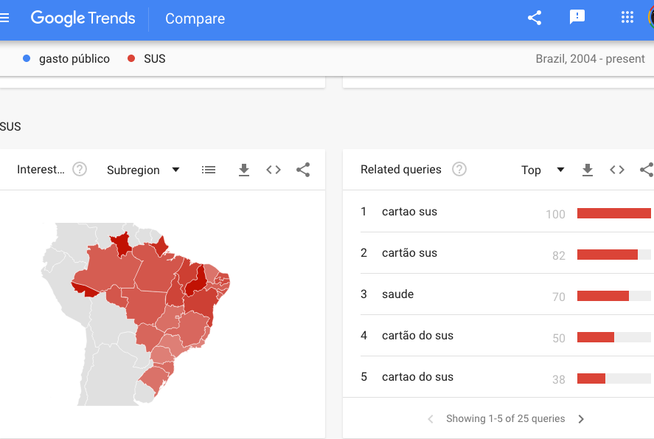
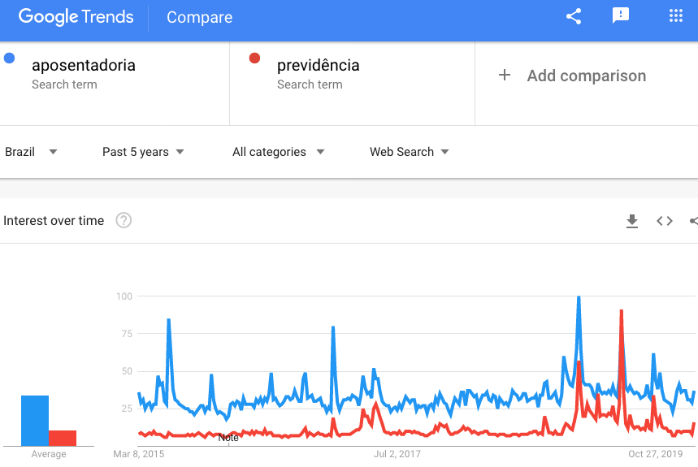
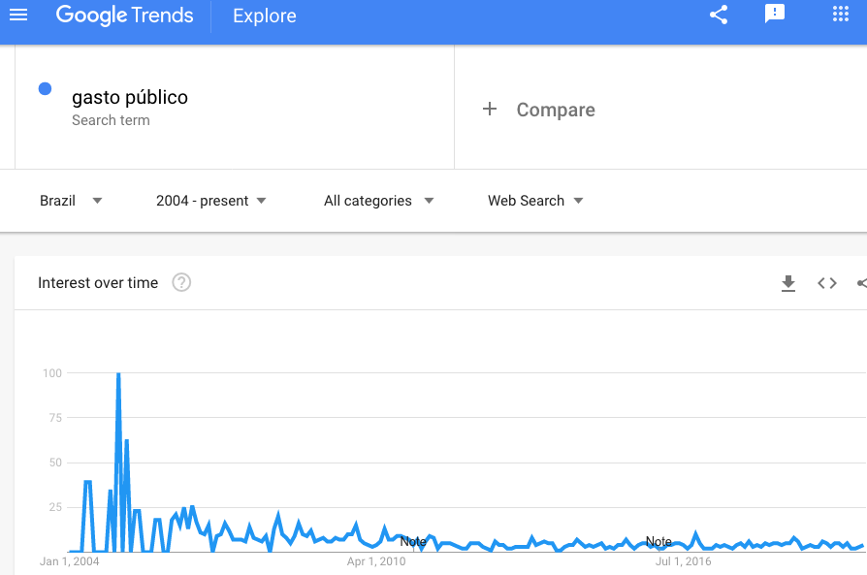
2- Das Políticas Públicas
(ou da formulação do problema)
O que importa para a população
Buscas registradas pelo google.
Reflexões sobre a PEC 186/2019

Slide 6
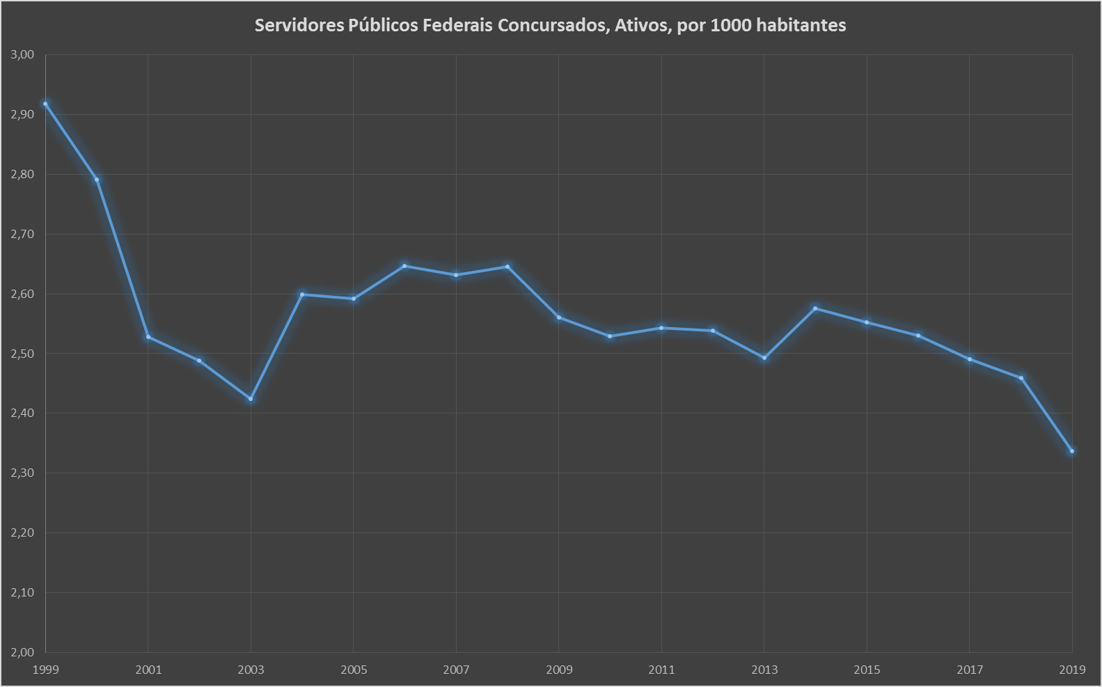
Fonte: Painel Estatístico de Pessoal
painel.pep.planejamento.gov.br/
Jan/20.

Slide 7
2- Das Políticas Públicas
Na construção de políticas públicas, realiza-se análises de custo-benefício.
Ou seja, avalia-se o custo, o gasto, em função do resultado que ele gera.
Isso também é o usual no setor privado.
No entanto, na discussão atual sobre o setor público, tudo é considerado “gasto”, e nenhum dos benefícios é avaliado.
Uma fábrica de sapatos é avaliada pelo lucro e dividendos pagos, logo reduzir gastos é relevante se o benefício for um aumento na margem de lucro.
O Estado é avaliado por indicadores como taxa de analfabetismo, distribuição de renda, taxa de mortalidade infantil
Reflexões sobre a PEC 186/2019

Slide 8
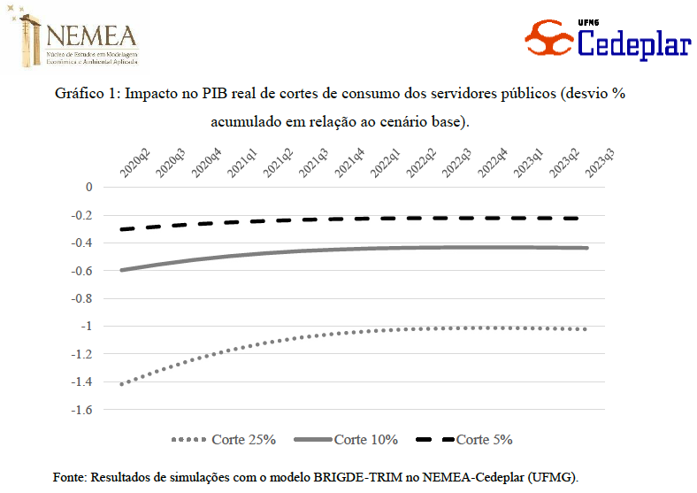

















3- Da Gestão Governamental

Slide 9
Fonte: Painel do Orçamento Federal
https://www.siop.planejamento.gov.br/
Jan/20.

Slide 10
3- Da Gestão Governamental
Afinal, qual seria então o problema que a PEC 186 pretende resolver?
  Não há, acompanhando a medida, memória de cálculo que justifique a proposta de corte de serviços em 25%
  Ou seja, não sabemos o benefício a ser obtido com a medida.
E o que está nela proposto vai acarretar quais consequências?
  Não há, acompanhando a medida, estimativa de impacto, econômico e social, da proposta de corte de serviços
  Ou seja, não sabemos os custos da medida quando e se implementada.

Slide 11
3- Da Gestão Governamental
Eficiência
  Reduzir os recursos consumidos mantido o mesmo resultado.
Eficácia
  Implementar a ação planejada.
Efetividade
  A ação implementada atinge o impacto desejado.

Slide 12

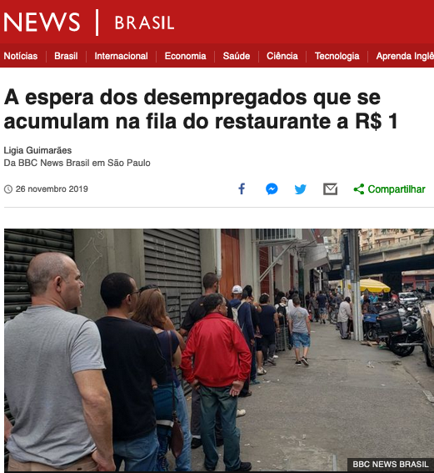

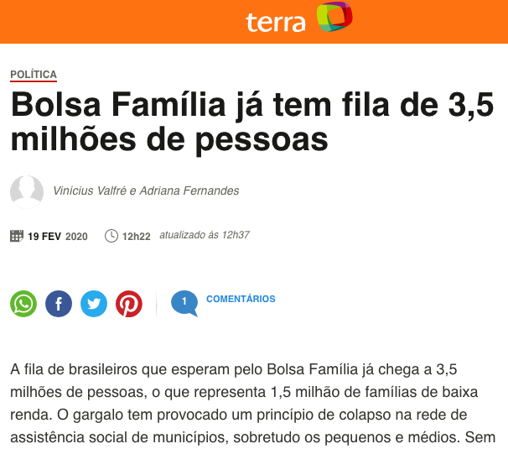

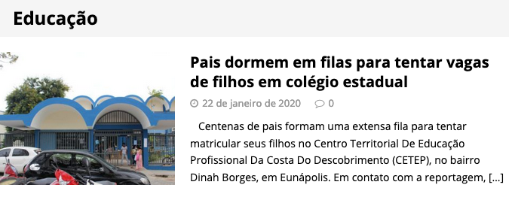
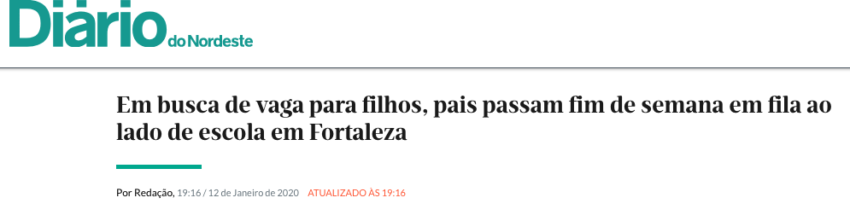

3- Da Gestão Governamental

Slide 13
3- Da Gestão Governamental
Como podemos pautar uma reforma Constitucional dos serviços públicos
  sem sabermos seu impacto na sociedade,
  com base numa premissa econômica questionável
  em um momento de crise internacional, e
  sem avaliação técnica dos Gestores públicos?

Slide 14
3- Da Gestão Governamental
Como é possível fazer, então, uma análise custo-benefício que permita avaliar se a medida é meritória?
Qual a responsabilidade em se reformar a Constituição Federal sem avaliação de TODAS as consequências dessa reforma?
O Brasil precisa melhorar a GESTÃO dos seus serviços públicos: EFICIÊNCIA.

Slide 15

Obrigado
pedro.pontual@anesp.org.br
pedro.pontual@alumni.harvard.edu
anesp.org.br
/eppgg
@anespgestores
@anespgestores
/anesp

Slide 16
Fonte: Painel Estatístico de Pessoal
painel.pep.planejamento.gov.br/
Jan/20.

